Slide 1
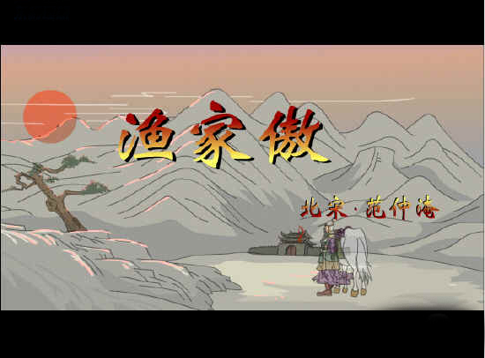
秋思

Slide 2
范仲淹
范仲淹，字希文。北宋政治家，文学家。他在陕西守卫边疆多年。政治上，他主张革新，为守旧派阻挠；他的词，写边塞生活，苍凉悲壮，慷慨生哀；写羁旅生活，缠绵深致，脍炙人口。

Slide 3
苏幕遮
范仲淹 （北宋）
碧云天，黄叶地，秋色连波，波上寒烟翠。山映斜阳天接水，芳草无情，更在斜阳外。
黯乡魂，追旅思。夜夜除非，好梦留人睡。明月楼高休独倚，酒入愁肠，化作相思泪。
《岳阳楼记》：
先天下之忧而忧，后天下之乐而乐。
Notes:
已学过的范仲淹的诗文
苏幕遮
范仲淹 （北宋）
碧云天，黄叶地，秋色连波，波上寒烟翠。山映斜阳天接水，芳草无情，更在斜阳外。
黯乡魂，追旅思。夜夜除非，好梦留人睡。明月楼高休独倚，酒入愁肠，化作相思泪。

Slide 4
前面我们所学的表现范仲淹政治理想的散文《岳阳楼记》,写于他被贬谪的1046年，而就在他被贬谪的前6年（1040年），还在塞外征战。
作为有政治抱负的范仲淹，面对荒凉和艰苦，是一种怎样的感情呢？
范仲淹

Slide 5
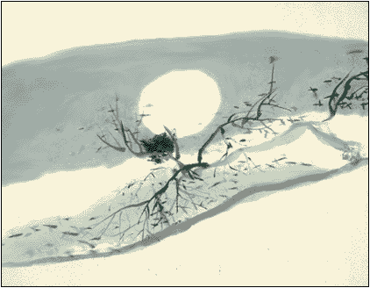

渔家傲·秋思
范仲淹（北宋）
塞下秋来风景异，衡阳雁去无留意。四面边声连角起。千嶂里，长烟落日孤城闭。
浊酒一杯家万里，燕然未勒归无计。羌管悠悠霜满地。人不寐，将军白发征夫泪。

Slide 6
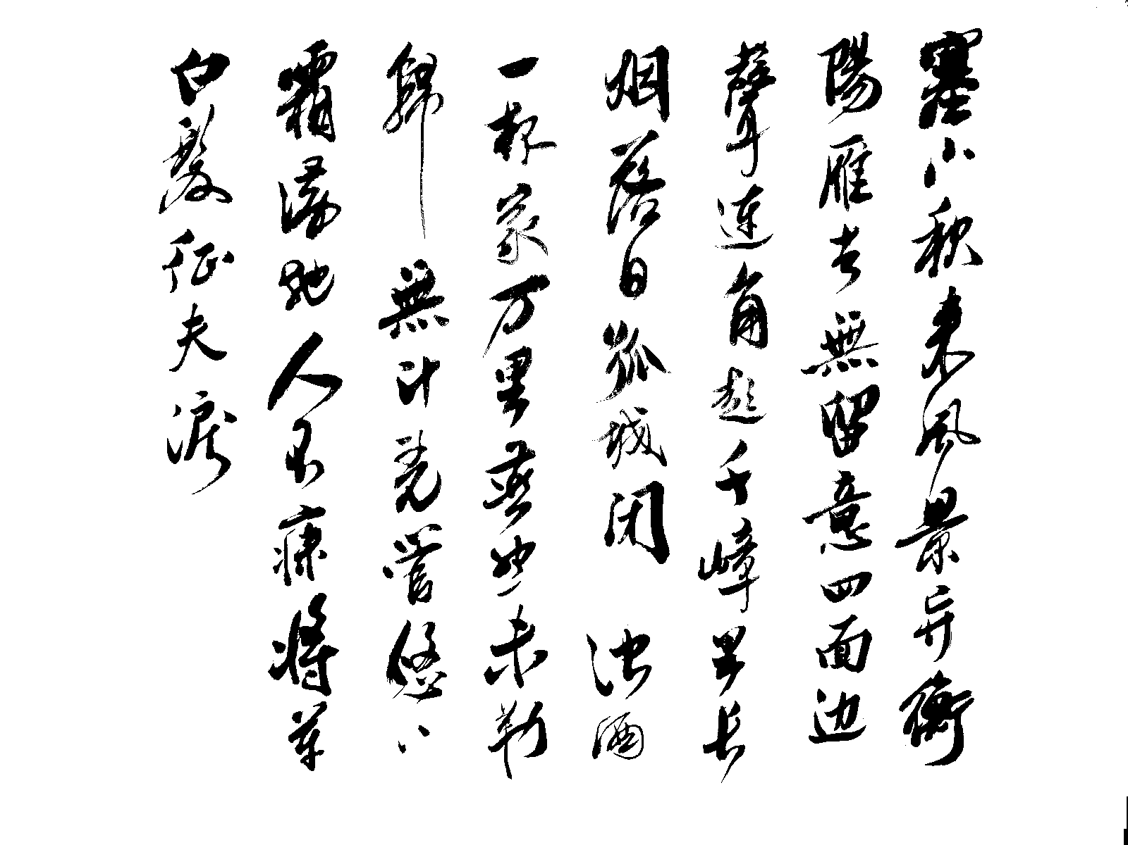
品读词的上阕，找秋景

Slide 7
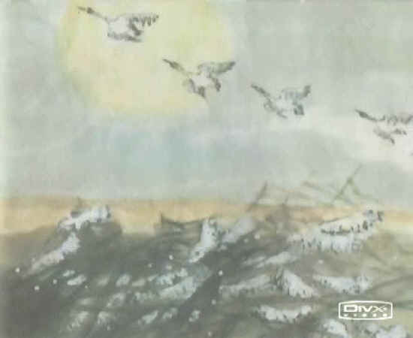
塞下秋来风景异，
衡阳雁去无留意。
四面边声连角起。
千嶂里，
长烟落日孤城闭。

Slide 8
异
塞下秋来风景异
衡阳雁去无留意
天气极寒
四面边声连角起
风吼、马嘶、号角声，塞下特异的声音。
千嶂里，长烟落日孤城闭
战事吃紧、戒备森严的特殊背景。
Notes:
衡阳雁去无留意。 天气极寒
四面边声连角起。 风吼、马嘶、号角声，塞下特异的声音。
千嶂里，长烟落日孤城闭 战事吃紧、戒备森严的特殊背景。

Slide 9
背景资料
范仲淹于宋仁宗康定元年任陕西经略副使，守边四年，作《渔家傲》乐歌数阙。1038年西夏昊称帝后，连年侵宋。由于积贫积弱，边防空虚，宋军一败于延州，再败于好水川，三败于定川寨。1040年，范仲淹自越州改任陕西经略副使兼知延州（今陕西延安）。延州是西夏出入关要冲，战后城寨焚掠殆尽，戍兵皆无壁垒，散处城中。此词即作于知延州时。原有数阕，皆以“塞下秋来”为首句，欧阳修尝称为“穷塞外之词”。但流传至今的却只有此词。

Slide 10
塞下秋来风景异，
衡阳雁去无留意。
四面边声连角起。
千嶂里，
长烟落日孤城闭。
这些秋景有什么特点？带给人怎样的感觉？
荒凉、萧瑟、肃杀
悲凉、孤寂……
Notes:
荒凉、萧瑟、肃杀
悲凉、孤寂……

Slide 11
渔家傲·秋思
范仲淹（北宋）
塞下秋来风景异，衡阳雁去无留意。四面边声连角起。千嶂里，长烟落日孤城闭。
浊酒一杯家万里，燕然未勒归无计。羌管悠悠霜满地。人不寐，将军白发征夫泪。
品下阙，悟情感

Slide 12
浊酒一杯家万里，燕然未勒归无计
浊酒一杯家万里，燕然未勒归无计
浊酒一杯家万里，燕然未勒归无计
全词的核心部分，揭示了自己和征人们的一种矛盾心理：他们思念相距万里的家乡，却无法回去，因为还没有达到建立军功、勒石燕然的目的。
勒石燕然，用的是《后汉书·窦融列传》中的典故，东汉时窦宪率兵打败匈奴，一直追击到燕然山，刻石纪功而返。
Notes:
全词的核心部分，揭示了自己和征人们的一种矛盾心理：他们思念相距万里的家乡，却无法回去，因为还没有达到建立军功、勒石燕然的目的。

Slide 13
羌管悠悠霜满地
夜寒霜浓，又传来了悠悠羌笛之声，更加重了征人愁思。
Notes:
夜寒霜浓，又传来了悠悠羌笛之声，更加重了征人愁思。

Slide 14
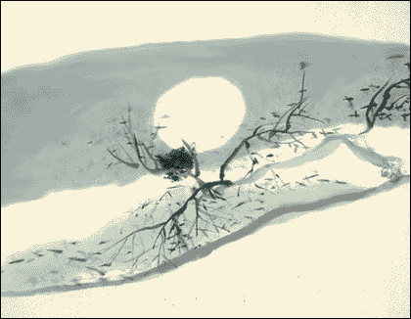

将军白发征夫泪
感慨
人不寐
壮志未酬
情怀
思乡忧国
Notes:
感慨 壮志难酬
情怀 思乡忧国

Slide 15
衡阳雁去
边声连起
千嶂孤城
长烟落日
渔家傲范仲淹
渲染荒凉萧瑟气氛
上阕写景
异
借景抒情
家万里- 归无计
羌管悠-霜满地
燕然未勒
不寐-白发-泪
抒发思乡报国之情
下阕抒情
泪
苍凉悲壮 沉郁雄浑

Slide 16
小结
作者通过对塞下萧瑟荒凉景物的描写，抒发自己的思乡报国之情，整首词风格苍凉悲壮，沉郁雄浑

Slide 17
空白演示
在此输入您的封面副标题

